Slide 1
Na ponta dos pés
(NPDP)
Sensor IoT puntillas
El proyecto se basa en desarrollar un dispositivo IoT que monitorea el equilibrio y los movimientos de puntillas. El dispositivo integra un sensor IMU y un microcontrolador con Bluetooth, colocándose en el pie derecho de una persona. El objetivo es calcular y registrar el tiempo para alcanzar el ángulo máximo al ponerse de puntillas, el tiempo que permanece en puntillas, el ángulo máximo alcanzado, el ángulo mínimo durante la permanencia en puntillas y el promedio del ángulo mientras se está de puntillas. Este enfoque ofrece aplicaciones potenciales en rehabilitación física, rendimiento deportivo y evaluación biomecánica.
(Arribas R. y Álvarez J., 2024)

Slide 2







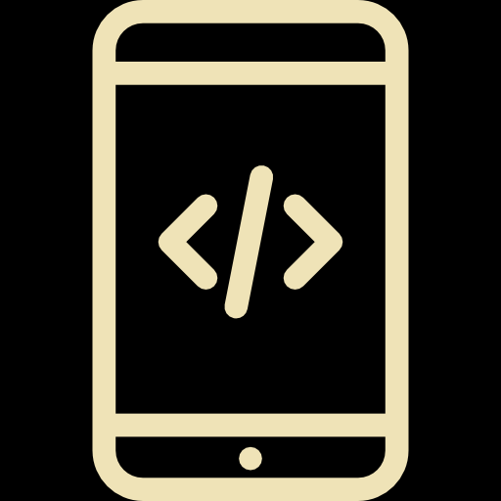




Mapa redondo simplificado e iconos
NUBE
ENTRADAS
REAL - MUNDO VIRTUAL INTERFAZ
Interfaz de usuario (App)
ENTRADA MANUAL
DEPORTE
ENTRADA DE SENSOR
Medidas
SALUD
ENTRADA A LA NUBE
Inicio
Reset
Acelerómetro
Giróscopo
NPDP
SALIDAS
Wearable
Medida movimiento
APP
INTERFAZ DE SALIDA
PC Configuración Visualization
ORDENES
Al NPDP
MEDIDAS
SALIDA DE LA NUBE
APP – NPDP INTERFAZ
Bluetooth

Slide 3


Entrada de información de los componentes e información generada
Información del mundo |  | NPDP | APP | NUBE
Mundo real: Usuario | Medidas de movimiento
 | Orden de inicio y de reset
Mundo real: contexto
Mundo virtual
INFORMACIÓN DEDUCIDA | NPDP | APP | NUBE
Tiempo de subida
Tiempo de puntillas
Ángulos

Slide 4

Razonamiento de lsistema y salida de información generada
RAZONAMIENTO A PARTIR DE INFORMACIÓN COMPARTIDA | TOMA DE DECISIONES AL MUNDO | NPDP | APP | NUBE
Se mide y se notifica al usuario a través de la APP el estado en el que se encuentra, el tiempo que tarda en subir, el tiempo que esta de puntillas, el ángulo máximo, el ángulo mínimo estando de puntillas y el Angulo promedio estando de puntillas
 | Notificación al usuario
 | Orden de inicio

Slide 5
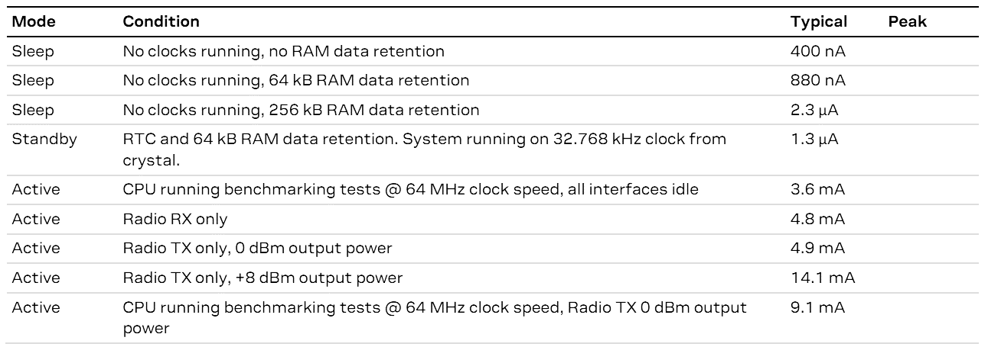


Diseño en bloques del dispositivo (NPDP)
INTELIGENCIA
Consta de un algoritmo para la detección del movimiento del pie, basado en las mediciones proporcionadas por el giróscopo y el acelerómetro.
WEARABLE
FUENTE DE ENRGIA
COMUNICACIÓN
Estructura de la parte física
Estuctura diseñada para producir en una impresora 3D . Tiene capacidad para almacenar una bateria Li-po. Ademas, de poder albergar el dispositivo IoT
PARTE FISICA
INTELIGENCIA
Sensor
Acelerómetro
Giróscopo
SENSOR
ACTUADOR

Slide 6


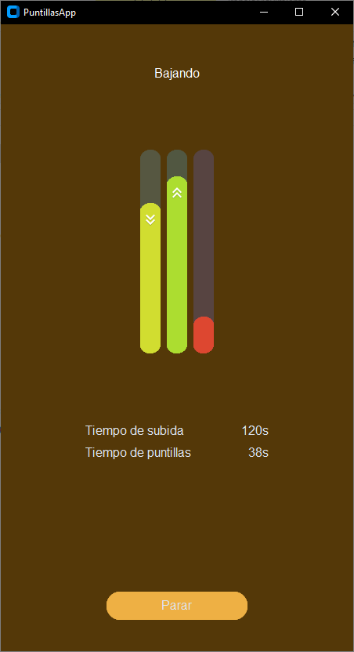
Diseño en bloques del dispositivo (APP)
APP
COMUNICACION
Parte física
PARTE FISICA
INTELIGENCIA
INTERFAZ HUMANA
Inteligencia
Muestra los datos en tiempo real según se recibes desde el NPDP
Interfaz humana
Dispone de 2 pulsadores capaces de iniciar la toma de medidas y resetear los valores almacenados

Slide 7


Boceto de componentes| Comunicaciones
QUIEN | QUE | CUANDO | COMO
NPDP – APP | Mediciones y cálculos | Una vez este iniciado el sistema cuando haya un dato disponible | Bluetooth
APP - NPDP | Ordenes de inicio y reset | Cuando el usuario oprima los pulsadores de inicio y reset | Bluetooth

